Slide 1
CHƯƠNG 1
Bài 4: VIÊM KHỚP DẠNG THẤP
Giảng viên hướng dẫn: NGUYỄN PHÚC HỌC.
Nhóm: 2
Sinh viên thực hiện:
Nguyễn Thị Mỹ Hằng
Trần Ngọc Tiên
Nguyễn Quốc Fin
Hồ Thị Lâm Oanh

Slide 2
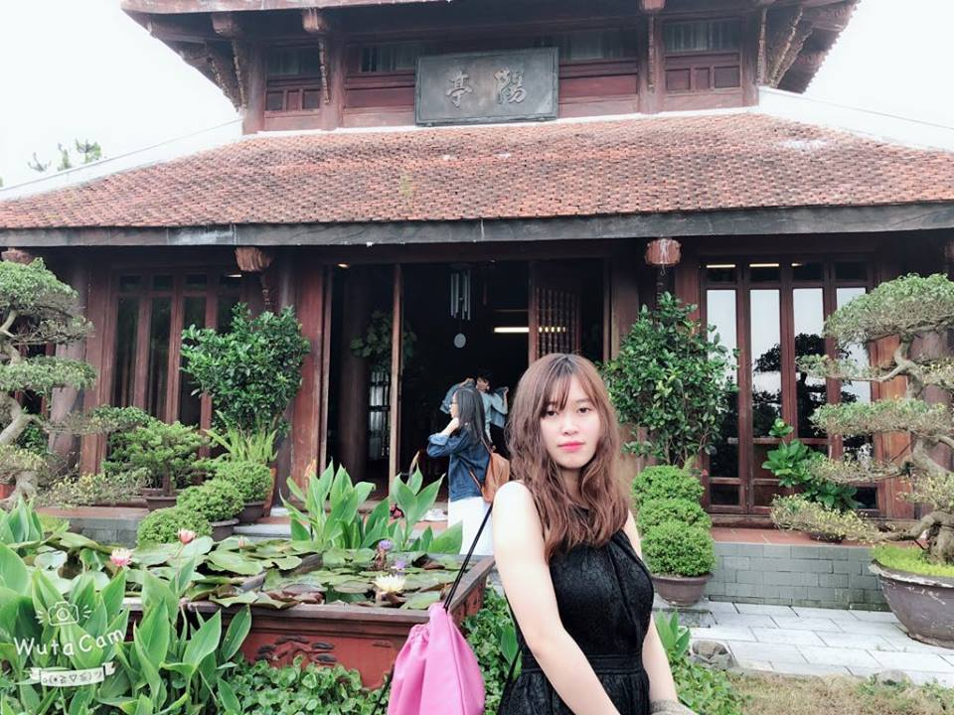
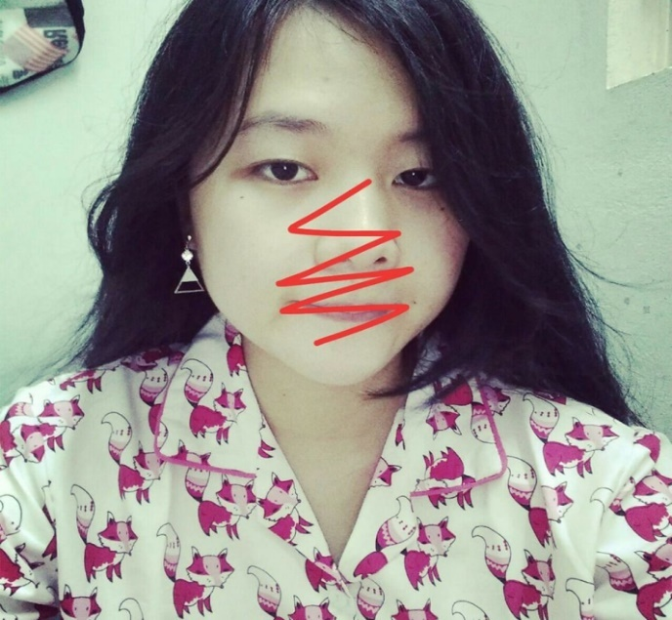
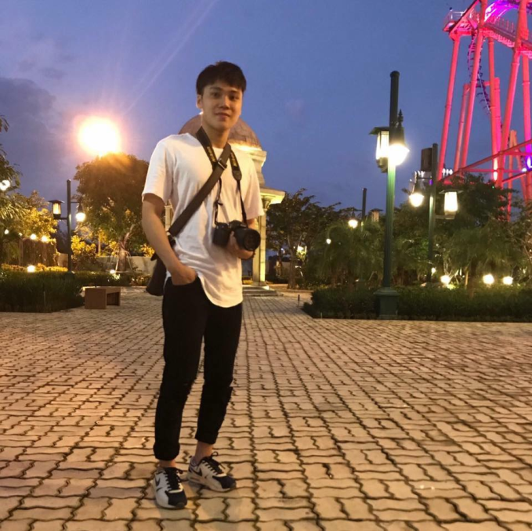
Nguyễn Thị Mỹ Hằng
Trần Ngọc Tiên
Hồ Thị Lâm Oanh
Nguyễn Quốc Fin

Slide 3
NỘI DUNG
I
Đại cương
Lâm sàng
II
Định nghĩa
Lịch sử
Nguyên nhân
Cơ chế
Giai đoạn khởi phát
Giai đoạn toàn phát
Xét nghiệm và X quang
Thể lâm sàng
IV
III
Thể bệnh theo triệu chứng
Thể tổn thương có hệ thống
Dựa theo triệu chứng
Dựa theo huyết thanh
Tiến triển
V
Chẩn Đoán
ĐIỀU TRỊ VIÊM KHỚP DẠNG THẤP
VI

Slide 4
I. ĐỊNH NGHĨA, NGUYÊN NHÂN, VÀ CƠ CHẾ BỆNH SINH
1. Định nghĩa
Là một bệnh tự miễn
Viêm mạn tính tổ chức liên kết màng hoạt dịch
Tổn thương khớp ngoại vi
teo cơ biến dạng dính và cứng khớp

Slide 5
2. NGUYÊN NHÂN
Chưa rõ nguyên nhân.
Người ta coi nó là bệnh tự miễn hệ thống, nhiều yếu tố tham gia:
Yếu tố tác nhân gây bệnh: vius epstein-barr
Yếu tố cơ địa: nữ, 25-55 tuổi
Yếu tố di truyền: tỉ lệ mắc bệnh cao ở người thân gia đình BN, những cặp sinh đôi cùng trứng và mối liên quan giữa kháng nguyên hoà hợp tổ chức HLA-DR4 và bệnh viêm khớp dạng thấp

Slide 6
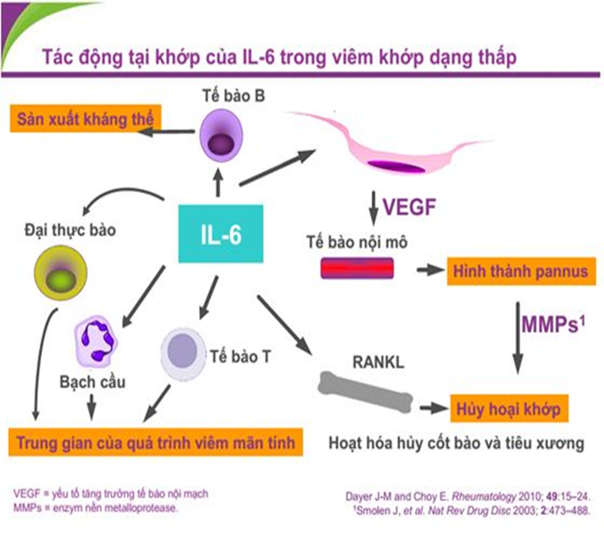
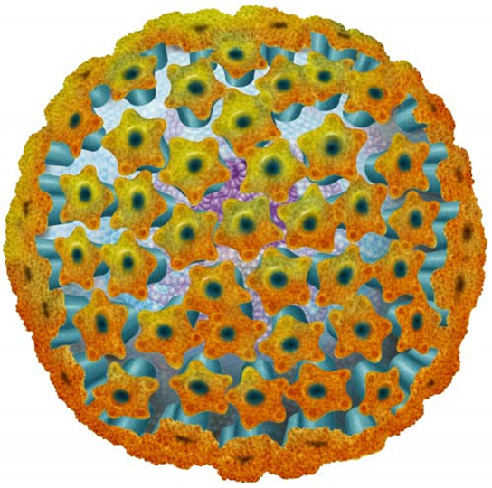
Epstein Barr Virus - HBV

Slide 7
3. CƠ CHẾ BỆNH SINH

Slide 8
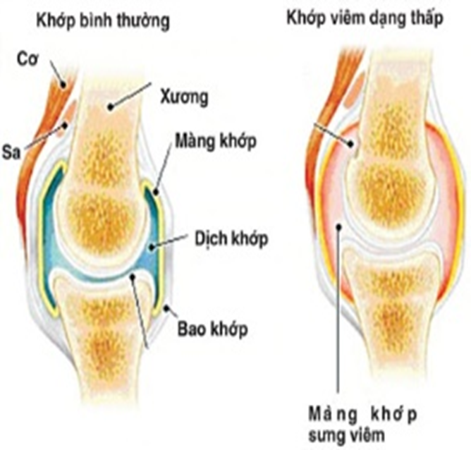
II. Lâm sàng
2.1. Giai đoạn khởi phát: • Các yếu tố dẫn đến khởi phát: - Bệnh có thể bắt đầu kiểu tăng dần - Có thể sốt nhẹ, gầy sút, chán ăn mệt mỏi.
Triệu chứng:
- Các khớp bị viêm thời kỳ này kéo dài vài tuần, có khi vài tháng. - Tình trạng viêm khớp tăng dần và chuyển sang khớp khác.

Slide 9
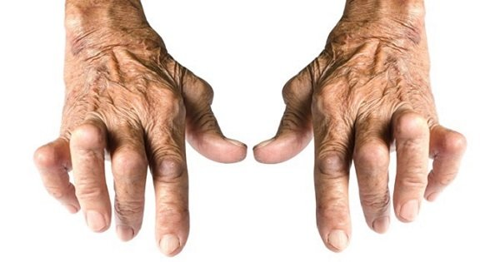
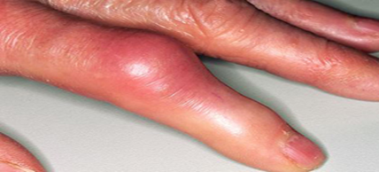
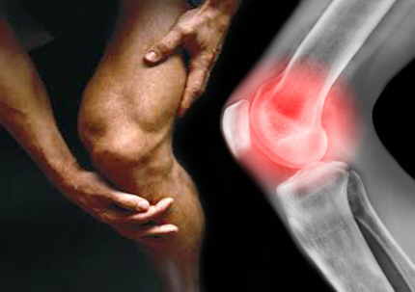
II. Lâm sàng
2.2. Giai đoạn toàn phát
Bệnh nhân có các biểu hiện dễ nhận thấy: • Khớp cổ tay: sưng về phía mu tay, nổi gồ lên trông như cái “thìa úp” hoặc như “lưng con lạc đà”. • Khớp ngón tay: biến dạng, dính giống “cổ thiên nga”, ngón cái ~ chữ Z. • Khớp gối: túi phình Baker, teo cơ đùi, cẳng chân. Khớp gối dính ở tư thế nửa co. • Khớp khuỷu: sưng, đau, hạn chế vận động gấp duỗi.

Slide 10
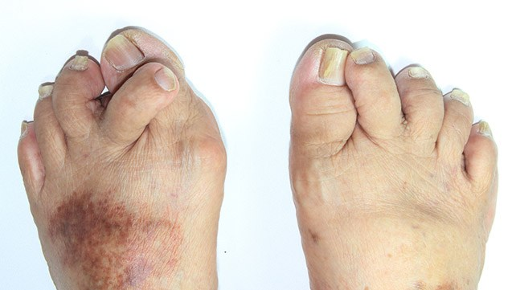
II. Lâm sàng
• Khớp khuỷu: sưng, đau, hạn chế vận động gấp duỗi.
Khớp cổ chân: sưng, đau, phù nề cả bàn chân
Các khớp ngón chân: khớp ngón chân cái tạo tư thế ngón cái quặp vào ngón 2, các ngón khác sưng đau, đau gót chân, bàn chân mất lõm. Lâu dần các ngón chân như thu ngắn lại

Slide 11
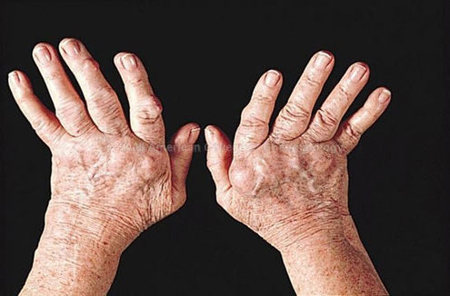
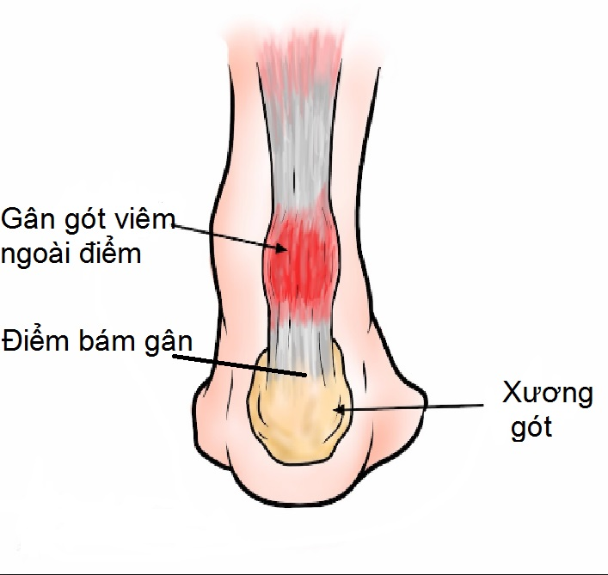
II. Lâm sàng
• Biểu hiện ngoài da:
- Hạt thấp dưới da - Da teo hơi tím, móng khô dễ gẫy, gan bàn chân-bàn tay giãn mạch. - Viêm gân Achille.

Slide 12
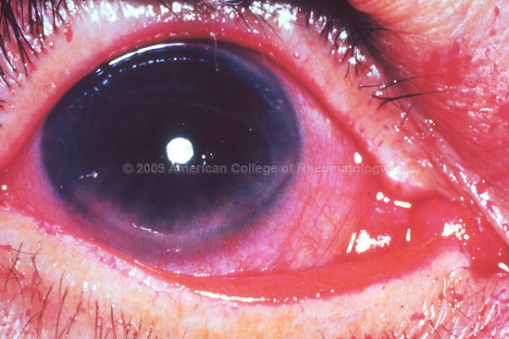
II. Lâm sàng
• Biểu hiện nội tạng:
- Lách to kèm theo giảm bạch cầu đa nhân trung tính - Hội chứng felty (tỷ lệ 5%). - Tim: viêm màng ngoài tim, rối loạn dẫn truyền,
tổn thương màng trong tim - Viêm mống mắt: Hội chứng Sjogren. - Tràn dịch màng phổi, xơ phổi gặp 1-2%. - Thiếu máu nhược sắc.

Slide 13
III. Xét nghiệm và x-quang
3.1 Xét nghiệm
• Xét nghiệm chung: Công thức máu, tốc độ lắng máu, CRP, kháng thể kháng nhân, Fibnnogen
•Xét nghiệm miễn dịch: Yếu tố thấp ( Rheumatoid factor = RF ), Antibodies to CCP ( anti cpp)
•Xét nghiệm dịch khớp
•Một số phương pháp khác: CT, MRI, đồng vị phóng xạ , siêu âm khớp, sinh thiết màng hoạt dịch, nội soi khớp

Slide 14
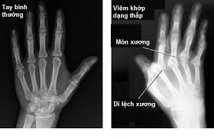
III. Xét nghiệm và x-quang
3.2 X-quang
X-quang khớp
- Gđ 1: đầu xương loãng nhẹ,..
- Gđ 2: mất vôi đầu xương rõ,...
- Gđ 3: mất vôi nặng, khuyết xương,..
- Gđ 4: dính khớp, lệch trục, biến dạng khớp,...

Slide 15
IV. THỂ LÂM SÀNG
1. Thể bệnh theo triệu chứng:
- Thể viêm nhiều khớp, thể một khớp.
2. Thể có tổn thương hệ thống
- Hệ thống lưới nội mô, tim, phổi,…
3. Dựa theo sự tiến triển của bệnh
Thể lành tính: tiến triển chậm.
Thể nặng: tiến triển nhanh, tổn thương nội tạng, sốt.
Thể ác tính: teo cơ, cứng khớp nhanh.

Slide 16
IV. THỂ LÂM SÀNG
4. Dựa vào huyết thanh
Thể huyết thanh (+): tiên lượng xấu
Thể huyết thanh (-) : tiên lượng tốt
5. Tiến triển
- Giai đoạn 1: tổn thương khu trú màng hoạt dịch, X quang, đi lại bình thường.
Giai đoạn 2: tổn thương đầu sụn khớp, X quang thấy
khuyết xương, hạn chế lao động.
Giai đoạn 3: hẹp khe khớp và dính khớp một phần,
không đi lại được
Giai đoạn 4: dính khớp biến dạng, tàn phế hoàn toàn.

Slide 17
V. CHẨN ĐOÁN
Chẩn đoán xác định
Tiêu chuẩn chẩn đoán của hội thấp Mỹ (ARA): 11 tiêu chuẩn
Tiêu chuẩn ARA của hội thấp Mỹ (1987): 7 tiêu chuẩn
Ở nước ta, dựa vào các yếu tố sau:
- Bệnh nhân nữ tuổi trung niên.
- Viêm các khớp nhỏ (cổ tay, khớp bàn ngón, đốt ngón gần, khớp gối, cổ chân, khuỷu).
- Viêm khớp đối xứng.
- Cứng khớp buổi sáng.
- Diễn biến kéo dài trên 2 tháng.

Slide 18
V. CHẨN ĐOÁN
2. Chẩn đoán phân biệt
Giai đoạn sớm:
Cần phân biệt với thấp khớp cấp, viêm khớp phản ứng, hội chứng Reiter.
Giai đoạn muộn:
Bệnh khớp trong luput ban đỏ, bệnh gút, viêm cột sống dính khớp,… Biểu hiện khớp của bệnh tiêu hoá, thần kinh, ung thư, bệnh máu.

Slide 19
VI. ĐIỀU TRỊ VIÊM KHỚP DẠNG THẤP
6.1 NGUYÊN TẮC CHUNG
LÀ BỆNH MẠN TÍNH KÉO DÀI
BIỆN PHÁP ĐIỀU TRỊ
NỘI KHOA
Y HỌC CỔ TRUYỀN
ĐIỀU TRỊ THEO GIAI ĐOẠN
NỘI TRÚ
CẢ ĐỜI
LIÊN TỤC,KÉO DÀI
NGOẠI KHOA
VẬT LÝ TRỊ LIỆU VÀ PHỤC HỒI CHÚC NĂNG
ĐÔNG TÂY Y KẾT HỢP
ĐIỀU DƯỠNG
NGOẠI TRÚ
Phải có sự theo dõi của bác sĩ và quan tâm chăm sóc từ phía gia đình và xã hội

Slide 20
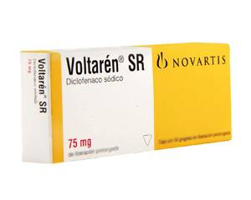
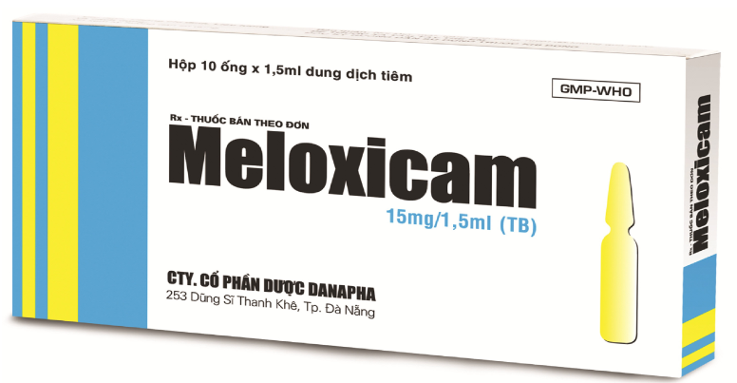
VI. ĐIỀU TRỊ VIÊM KHỚP DẠNG THẤP
Giai đoạn I: Các thuốc kháng viêm không phải steroid (NSAIDs). ---Ức chế ưu thế COX2 (vì ít tương tác với MTX
Giai đoạn II (thể trung bình): Corticosteroids (Prednisolone, Prednisone, Methylprednisolone ,meloxicam ,rofecoxib (vioxx)).
690.000₫
690.000₫/hộp
5.500₫/ống

Slide 21
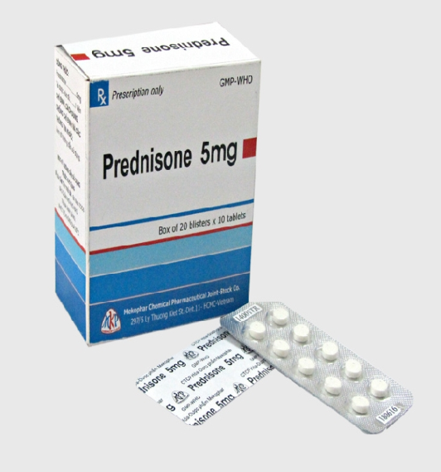
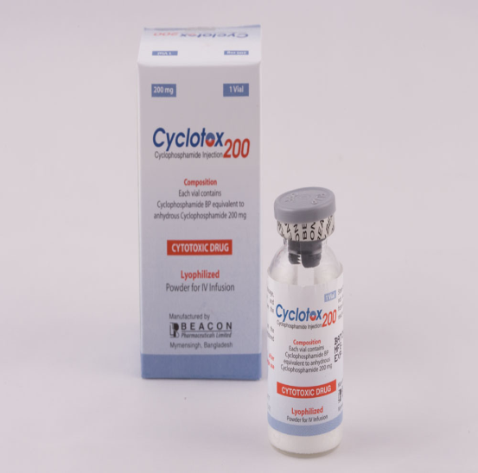
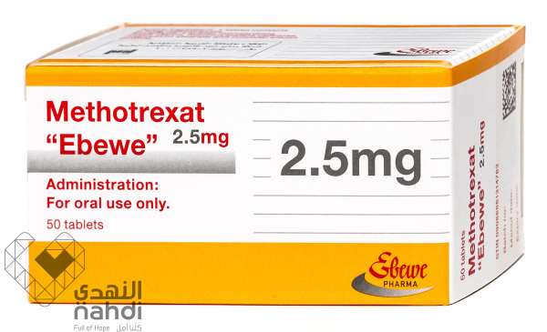
VI. ĐIỀU TRỊ VIÊM KHỚP DẠNG THẤP
Giai đoạn III, IV (thể nặng, tiến triển nhiều):
- Prednisolon 1-1,5mg/kg/24h. Đồng thời sử dụng một trong những biện pháp sau:
- Methotrexat viên 2,5 mg và 7,5 mg
- Các thuốc ức chế miễn dịch:
- Cyclophosphamid (endoxan) viên 50 mg.
- Azathioprin viên 50 mg. Liều bắt đầu 1,5 mg/kg/24h
13.000đ/hộp
49.000đ/lọ
105.000đ/hộp

Slide 22
VI. ĐIỀU TRỊ VIÊM KHỚP DẠNG THẤP
6.3. Điều trị ngoại khoa:
Chỉ định : trong trường hợp điều trị nội khoa không hiệu quả
Phương pháp:
Thay khớp nhân tạo
Cắt đầu xương
Chỉnh hình hoặc làm dính một số khớp tránh biến chứng nguy hiểm

Slide 23
VI. ĐIỀU TRỊ VIÊM KHỚP DẠNG THẤP
6.4. Điều trị bệnh viêm khớp dạng thấp theo y học cổ truyền dân tộc:
Y học cổ truyền gọi chung các bệnh khớp là chứng tý bao gồm: thấp tý, hàn tý, nhiệt tý, phong tý. Kê đơn theo từng loại bệnh kết hợp với châm cứu và bấm huyệt.
Các cây thuốc và vị thuốc có tác dụng chống viêm, giảm đau như:
- Thiên niên kiện, thổ phục linh, ngũ gia bì, ý dĩ, độc hoạt, phòng phong, hy thiêm, ngưu tất, lá lốt...
- Các loại cao động vật (hổ, trăn, rắn, khỉ , nai...).
- Cây trinh nữ, hạt mã tiền

Slide 24
VI. ĐIỀU TRỊ VIÊM KHỚP DẠNG THẤP
6.5. Các biện pháp hỗ trợ:
− Tập luyện, vận động − Trong đợt viêm cấp: để khớp nghỉ ở tư thế cơ năng, tránh kê, độn − Tập ngay khi giảm viêm, tăng dần, nhiều lần trong ngày, cả chủ động và thụ động theo đúng các chức năng sinh lý của khớp. − Phục hồi chức năng, vật lý trị liệu, Phẫu thuật chỉnh hình (cắt xương sửa trục, thay khớp nhân tạo khi có chỉ định)

